Slide 1
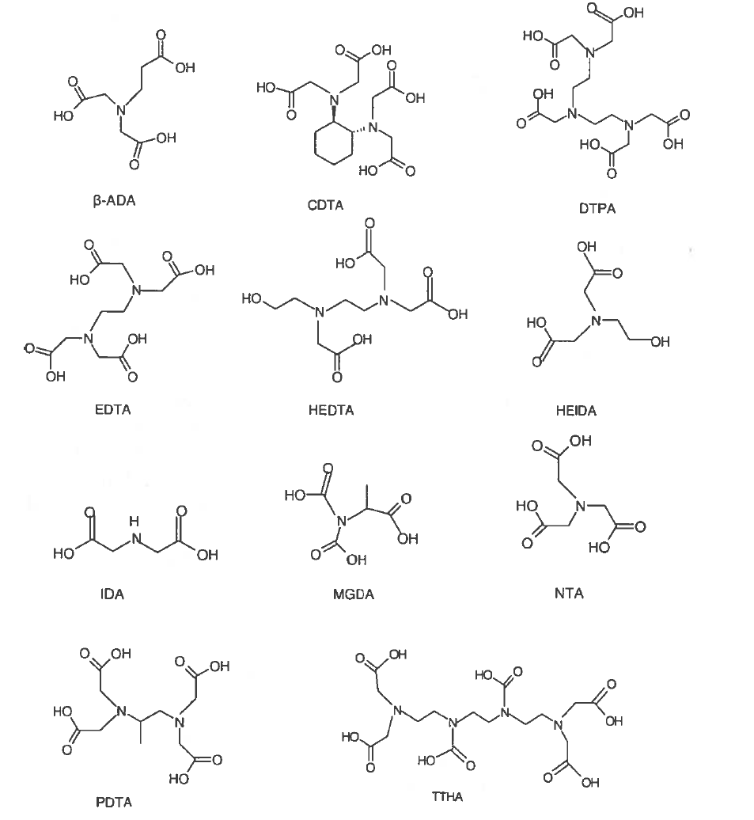
β-alaniinidietikkahappo
sykloheksyleenidinitriloetikkahappo
dietyleenitriamiinipentaetikkahappo
hydroksyetyleeni-iminodietikkahappo
etyleenidiaminitetraetikkahappo
hydroksyetyyleenidiamiinitrietikkahappo
iminodietikkahappo
metyyliglysiinidietikkahappo
nitriloetikkahappo
propyleenidiamiinitetraetikkahappo
trietyleenitetraamiiniheksaetikkahappo
Kelatoivia aineita

Slide 2
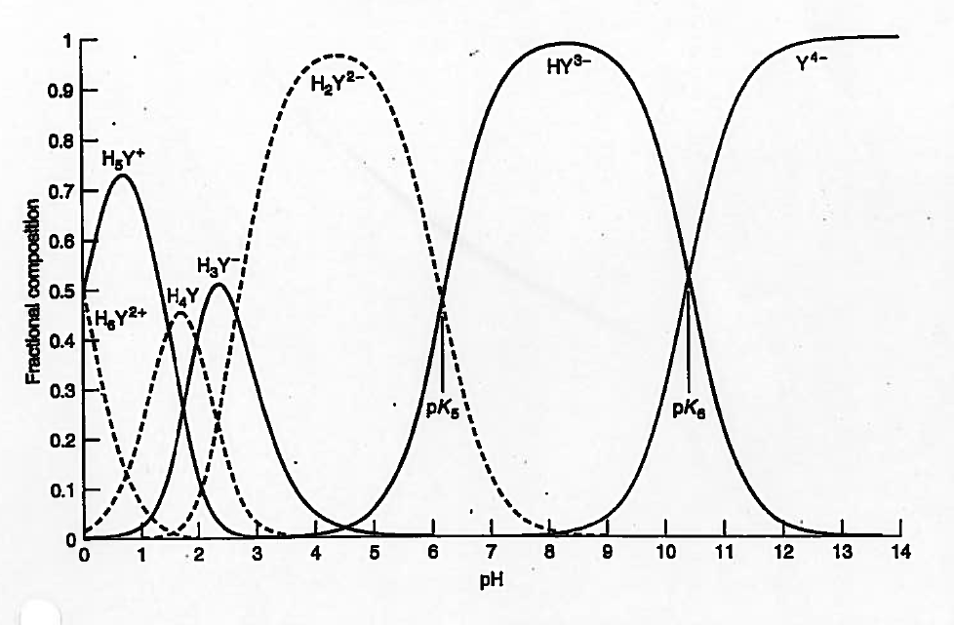
Figure 11-7 Fractional composition diagram for EDTA

Slide 3
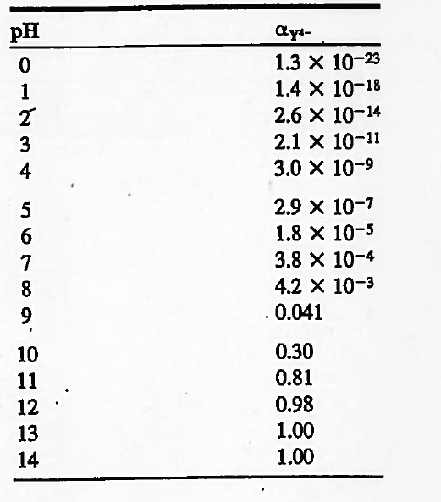
Table 11-1 Values of α_{Y}⁴⁻ for EDTA at 25⁰C and µ = 0,10 M

Slide 4
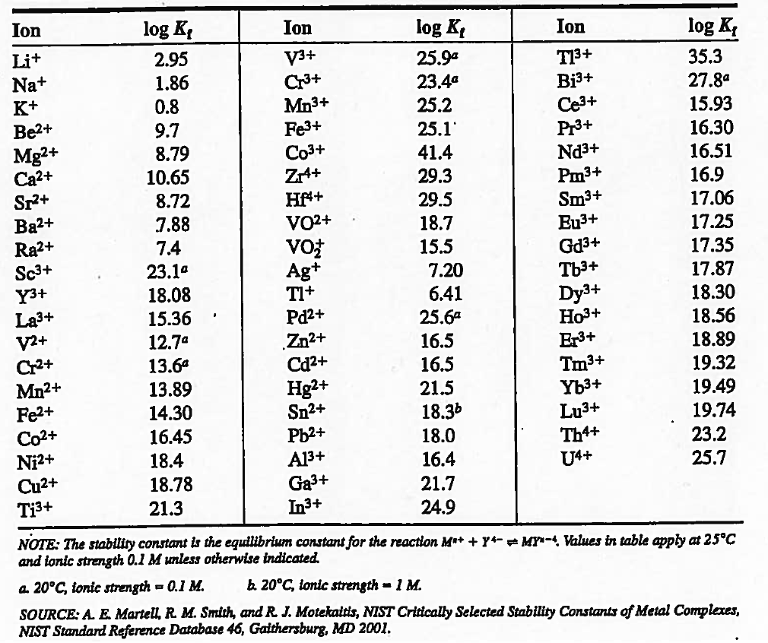
Table 11-2 Formation constants for metal-EDTA complexes

Slide 5
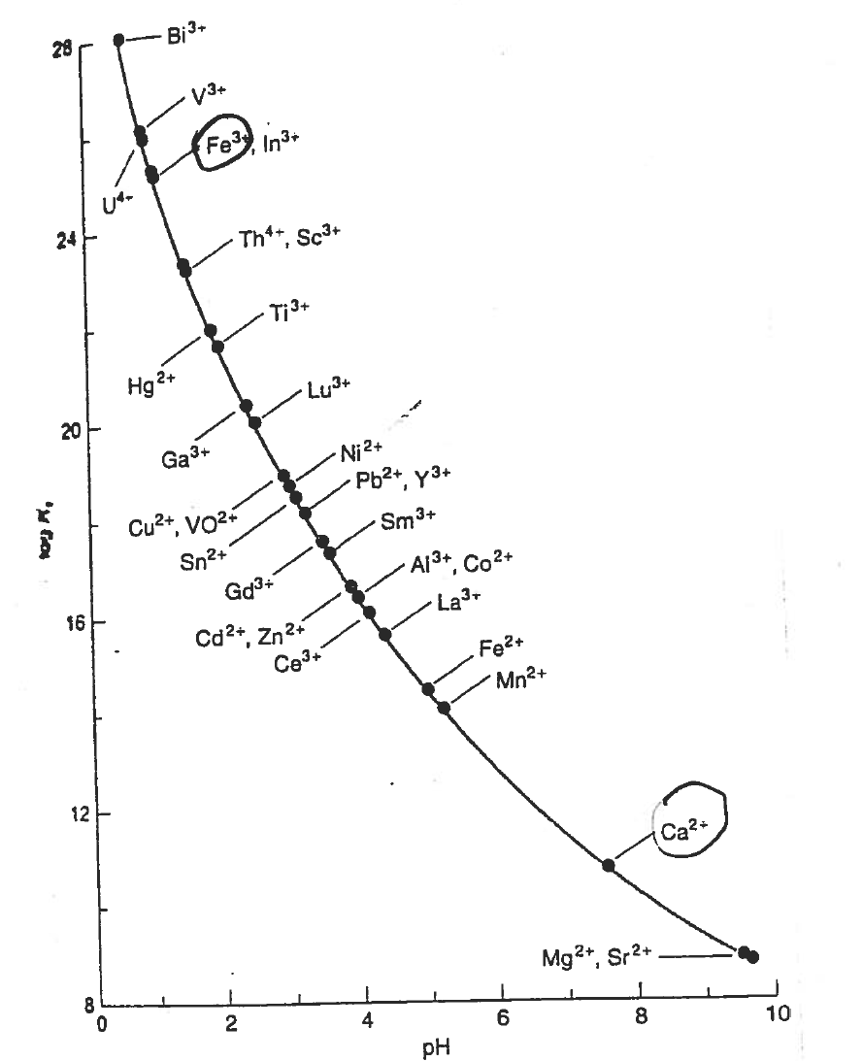
Pienin pH, jossa metalli-ioni voidaan titrata onnistuneesti EDTA:lla.
Kyseisessä pH:ssa metalli-ionin EDTA kompleksin K_{f}´ = 10⁸

Slide 6
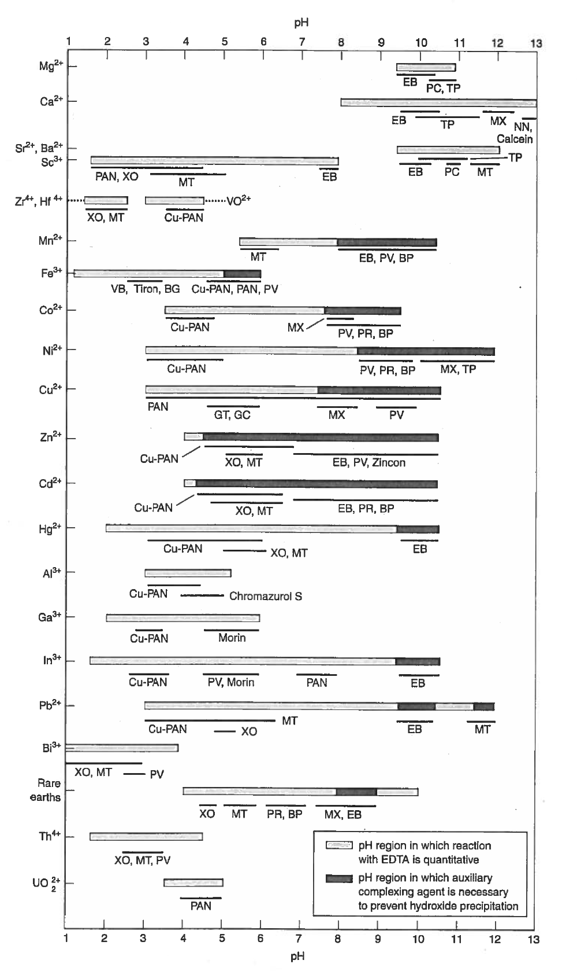
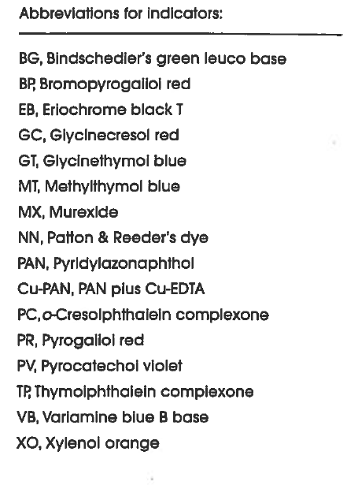
Olosuhteet tyypillisimpien metalli-ionien EDTA titraukselle

